Slide 1
Nop ORM
下一代对象关系映射引擎

Slide 2
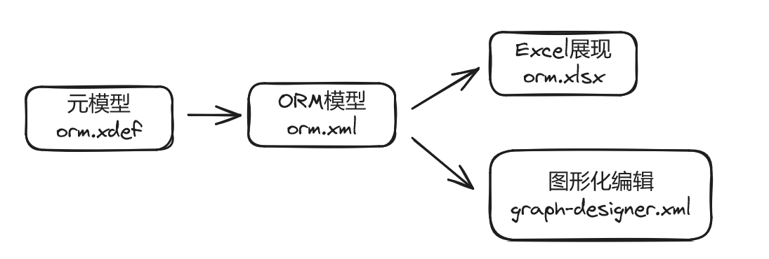
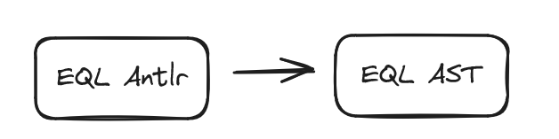
面向DSL的设计

Slide 3
差量流水线
GraphQL
界面
BizModel
Render
生成
XMeta
生成
生成
XPage
XORM
XView
_XORM
_XMeta
_XView
_XPage
生成
Excel

Slide 4
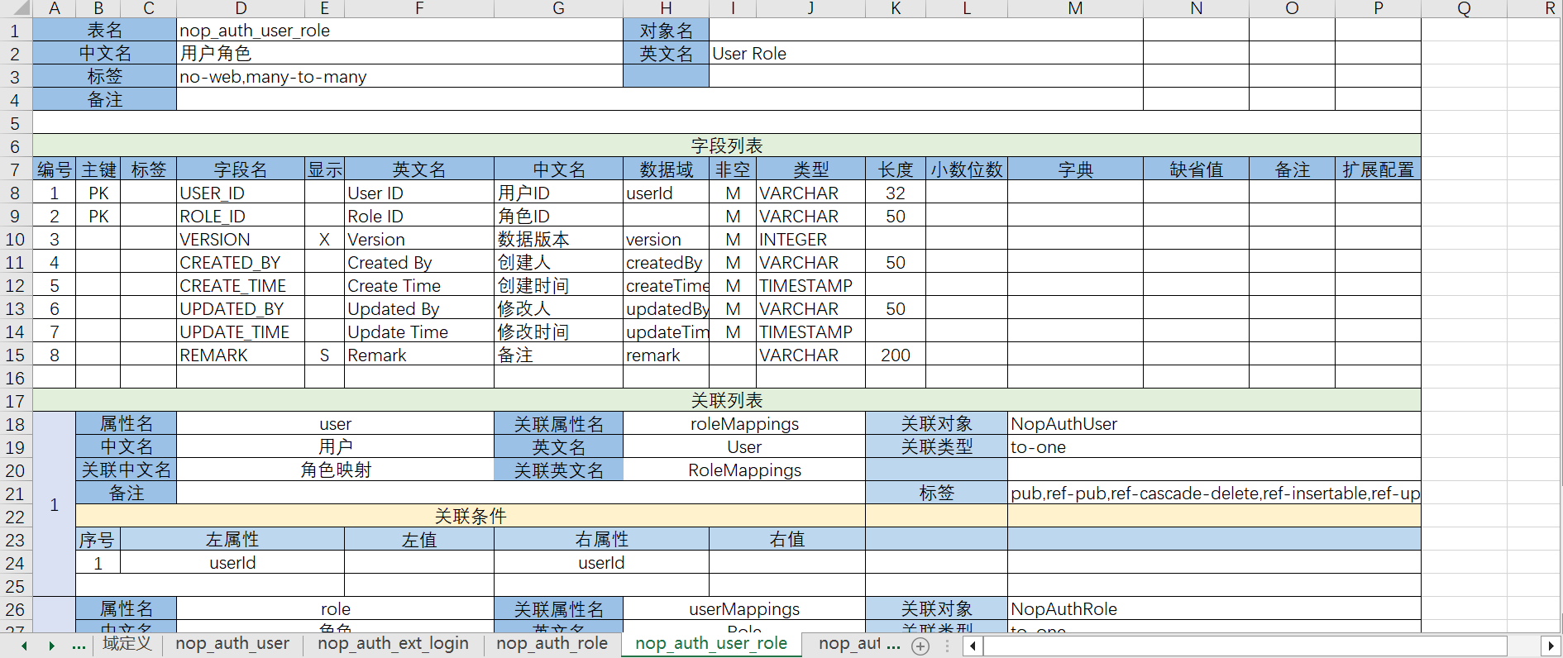
Excel数据模型

Slide 5
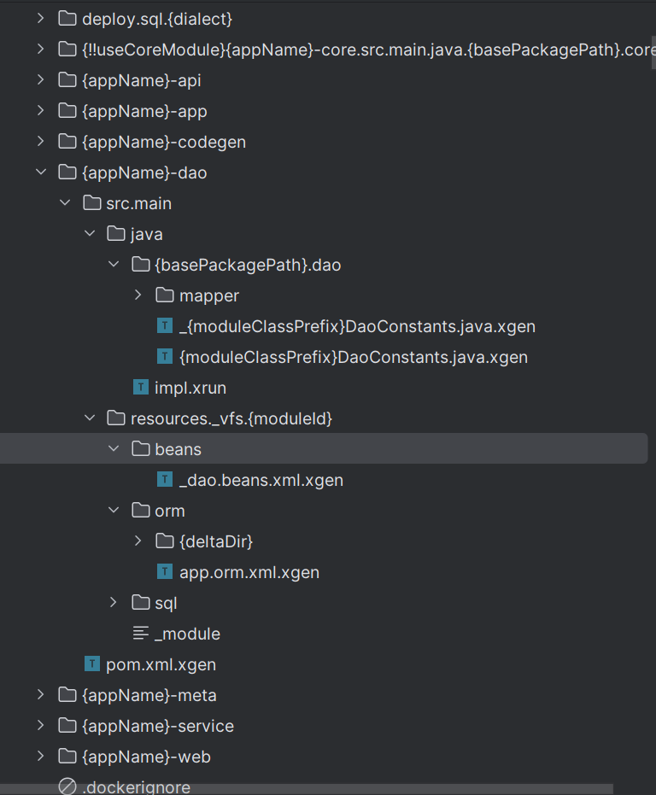
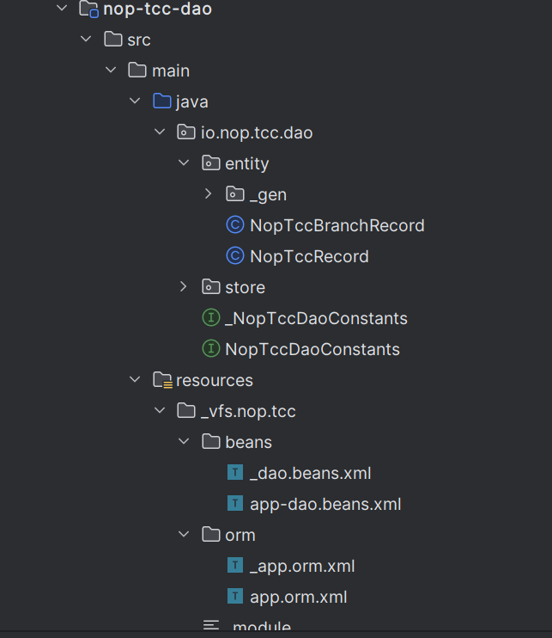
数据驱动的差量化代码生成

Slide 6
ORM引擎的独特价值
关系数据库的秘密：关系数据库中无关系
重新认识主键和外键:
EQL = SQL + AutoJoin
Row => Entity

Slide 7
MyBatis做不到的
关联属性在Java和EQL层面的自动推理
一次表达，多处使用
entity.relatedEntity.displayName

Slide 8
Hibernate做不到的
丧失了SQL语言一直具有的数据再组织功能
Select *
From MyEntity o left join
(select t.name, count(1) from OtherEntity t group by name)
on o.name = t.name

Slide 9
通用的横纵变换
1. 将属性访问语法扩展到一对多子表
entity.subList.a == entity.subList.find(sub=>sub.name==‘a’)
2. 通过别名隐藏属性路径
entity.ext_a = entity.subList.a

Slide 10
纵表的SQL转换
Select * from MyEntity o
where substr(o.extFields.a.string,1) = ‘1’
order by o.extFields.b.int
Select * from MyEntity o
join ExtFields e1 on e1.entityName = ‘MyEntity’
and e1.fieldName = ‘a’
left Join ExtFIelds e2 on e2.entityName = ‘MyEntity’
and e2.fieldName = ‘b’
Where substr(e1.stringValue,1) = ‘1’
Order by e2.intValue

Slide 11
N+1问题的解决
Customer customer = ...
// 如果可以插入一条神秘的数据获取指令 fetchAndAssembleDataInAMagicalWay(customer);
// 数据已经在内存中存在，可以安全的遍历并使用，不再产生数据加载动作
Set<Order> orders = customer.getOrders();
for(Order order: orders){
process(order.getDetails());
}

Slide 12
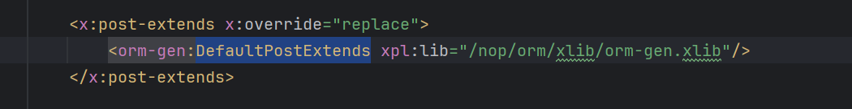
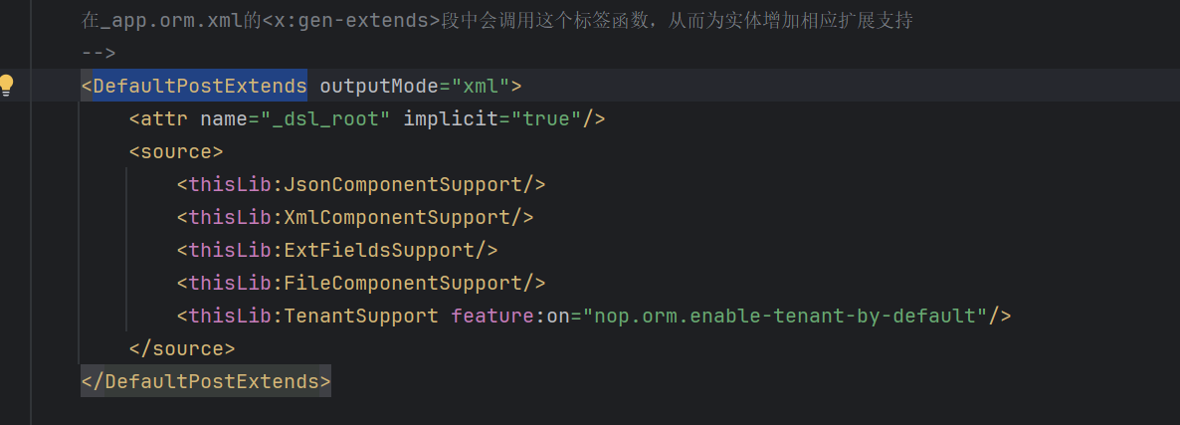
可逆计算指导下的元编程

Slide 13
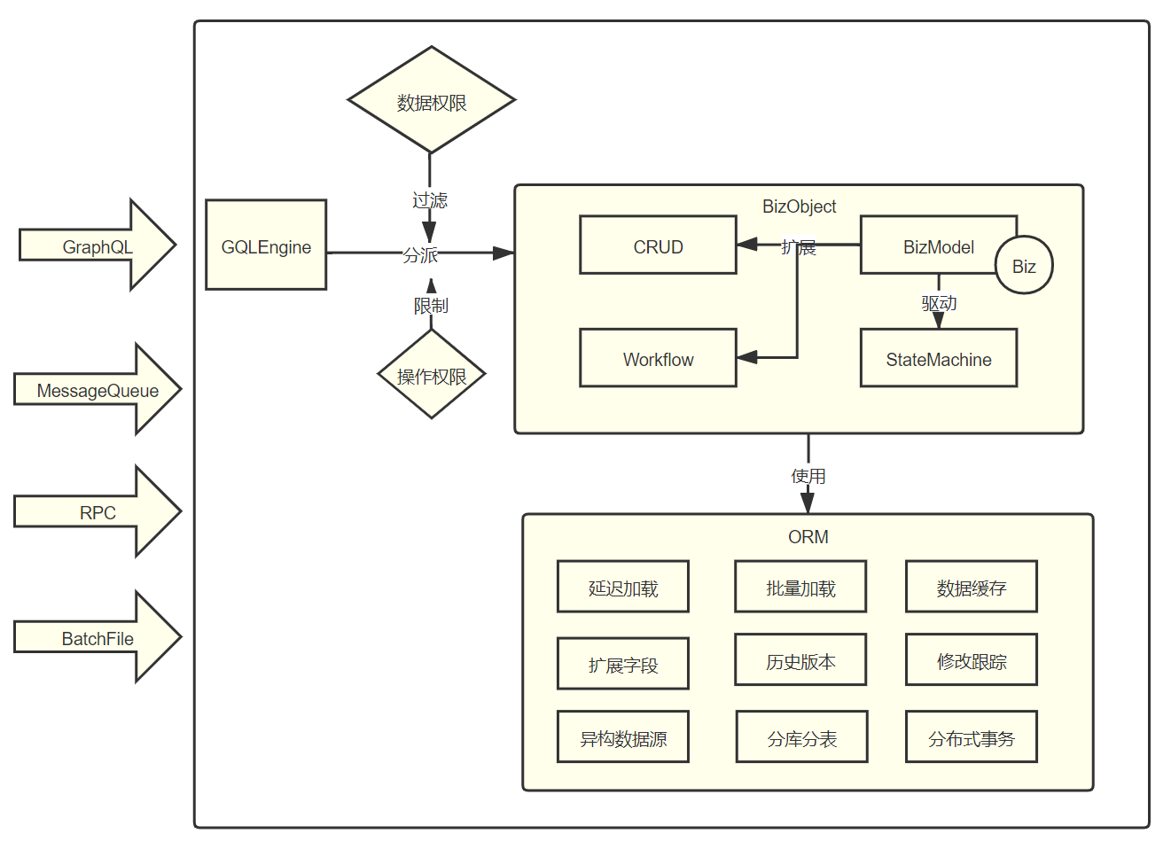
GraphQL over ORM over GraphQL

Slide 14
Nop平台中的DDD
聚合根，主题对象
Entity ：数据的聚合
BizObject: 行为的聚合
GraphQL ：对象的组合和选择

